Slide 1


“INTEGRACIÓN Y ESPERANZA: CREANDO ESPACIOS DE POSIBILIDAD EN CRISTO”
MÁS CERCA DE DIOS
ESCUELA SABÁTICA
IGLESIA ADVENTISTA DEL 7° DÍA

Slide 2
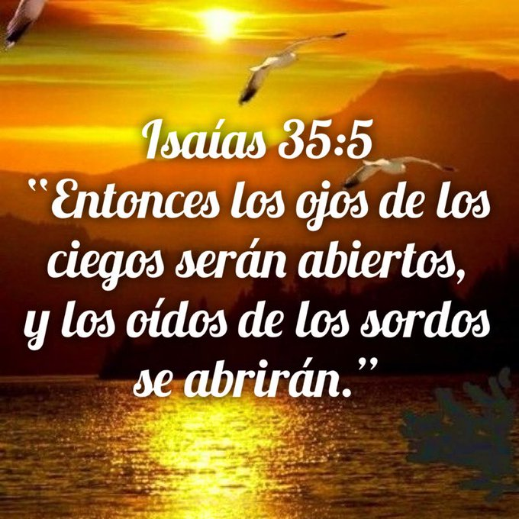
SUSTENTO BÍBLICO

Slide 3

IGLESIA ADVENTISTA DEL DÍA

Slide 4
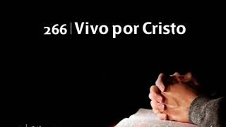
SERVICIO DE CANTO
Himno 344 - "¡Entonad un Himno!"
Con señas: https://youtu.be/OeMsXudKwBc?si=sGQ978SjK419Yrxi
Himno 266 - "Vivo Por Cristo"
Con señas: https://youtu.be/6Ig8If6Lcu4?si=2sc24pxWV8KQc-eJ

Slide 5
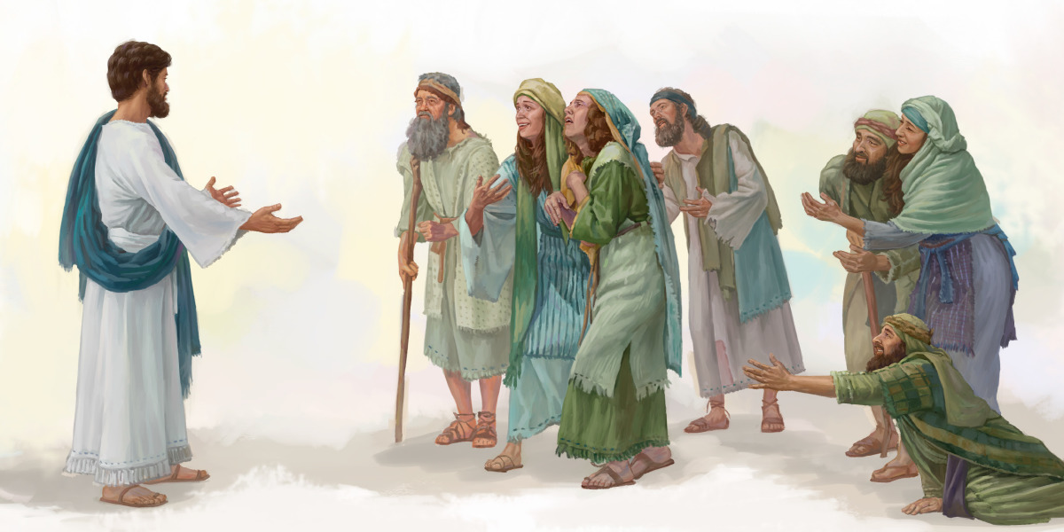
LECTURA BÍBLICA
Mateo 11:5 - "Los ciegos ven, y los cojos andan, y los leprosos son limpiados, y los sordos oyen; y a
los muertos se les predica el evangelio."

Slide 6

ORACIÓN DE RODILLAS
Una manifestación del amor de Dios en acción. Es trabajar juntos para que cada miembro de nuestra
iglesia, sin importar sus desafíos, pueda decir con certeza: "Aquí soy bienvenido. Aquí puedo crecer
espiritualmente. Aquí, en esta comunidad de creyentes, tengo un lugar."
Oración enfocada en pedir sabiduría y guía para ser una iglesia que refleje el amor y la integración
de Cristo, especialmente para nuestros hermanos con diversidad funcional.
Una manifestación del amor de Dios en acción. Es trabajar juntos para que cada miembro de nuestra
iglesia, sin importar sus desafíos, pueda decir con certeza: "Aquí soy bienvenido. Aquí puedo crecer
espiritualmente. Aquí, en esta comunidad de creyentes, tengo un lugar."
Oración enfocada en pedir sabiduría y guía para ser una iglesia que refleje el amor y la integración
de Cristo, especialmente para nuestros hermanos con diversidad funcional.

Slide 7

Querida Iglesia, hoy quiero hablarles sobre un tema que es fundamental para la misión de nuestra
iglesia: La integración. La integración no es solo un acto de compasión hacia aquellos que pueden
enfrentar desafíos diferentes a los nuestros; es una responsabilidad cristiana que exige nuestra
atención y acción concreta

Slide 8

Consideremos también a nuestros hermanos y hermanas sordos. Para ellos, la comunicación es fundamental, y como iglesia, debemos hacer todo lo posible para que el mensaje de Cristo les llegue
de manera clara y efectiva. Esto puede implicar la presencia de intérpretes de lengua de señas durante el culto, la utilización de subtítulos en pantallas o la disponibilidad de dispositivos de asistencia
auditiva. Recordemos que la palabra de Dios es para todos, y nadie debe quedarse al margen por falta
de accesibilidad.

Slide 9
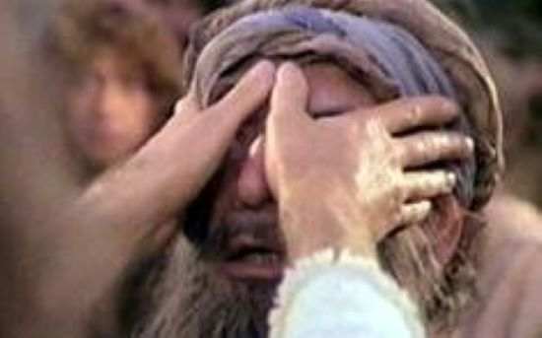
Pensemos en Bartimeo, el ciego que clamaba por la atención de Jesús. Aunque la multitud intentaba
callarlo, Jesús se detuvo, escuchó su clamor y lo incluyó en su gracia y sanidad. De la misma manera,
debemos detenernos y escuchar las necesidades de nuestros hermanos y hermanas que enfrentan
barreras físicas, sensoriales o sociales. No basta con sentir compasión; debemos actuar para remover
esas barreras y crear un espacio donde todos puedan encontrar a Cristo y participar plenamente en la
comunidad de fe.

Slide 10

La iglesia es un reflejo del cuerpo de Cristo, donde cada miembro tiene un valor intrínseco y un papel
único que desempeñar.
La integración de personas con diversidad funcional en la vida de la iglesia
no es solo un tema de accesibilidad física, sino una cuestión profunda de inclusión espiritual y social
La iglesia es un reflejo del cuerpo de Cristo, donde cada miembro tiene un valor intrínseco y un papel
único que desempeñar. La integración de personas con diversidad funcional en la vida de la iglesia
no es solo un tema de accesibilidad física, sino una cuestión profunda de inclusión espiritual y social.

Slide 11
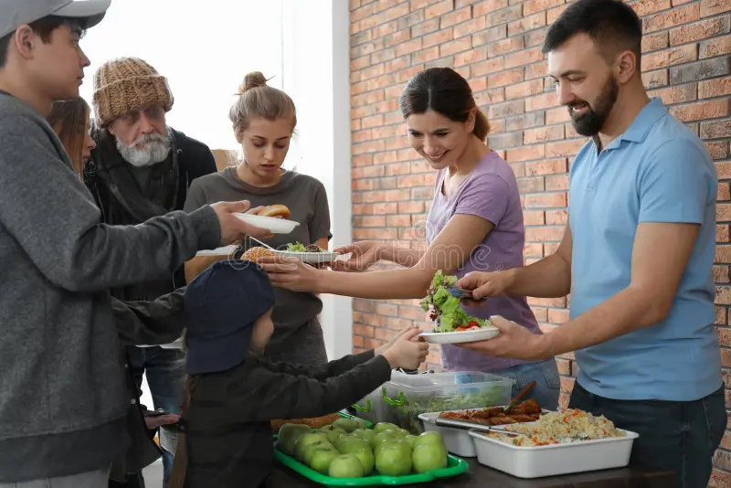
NUEVO HORIZONTE
MEJORAMIENTO
BUENAS NUEVAS EN PASO DE CARRETA

Slide 12

Cada persona con discapacidad tiene experiencias y necesidades únicas. La discapacidad puede
manifestarse de muchas maneras: física, sensorial, cognitiva o mental. Como iglesia, nuestra primera
responsabilidad es educarnos y sensibilizarnos acerca de estas diversas necesidades.

Slide 13
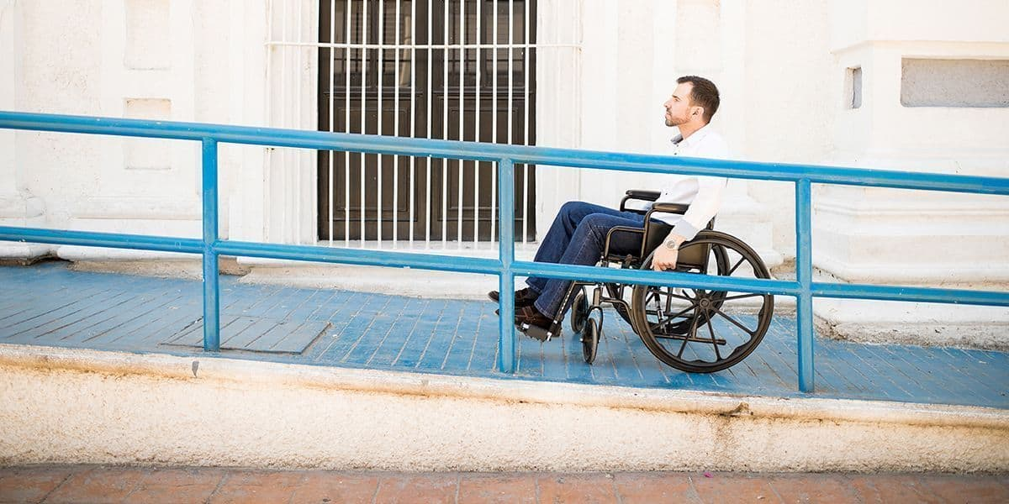
Esto implica
conocer y entender las barreras que enfrentan nuestros hermanos y hermanas, ya sea en términos de
accesibilidad al edificio, participación en los servicios, o integración en las actividades de la iglesia.

Slide 14

HIMNO DE ALABANZA
Interpretación de un himno relacionado con la esperanza y la inclusión, como “En Cristo hallo amigo”
(Himno #366). Con Señas: https://youtu.be/Ygmk7JG_4Vw?si=gNgXBHZuMW2kVKB6

Slide 15
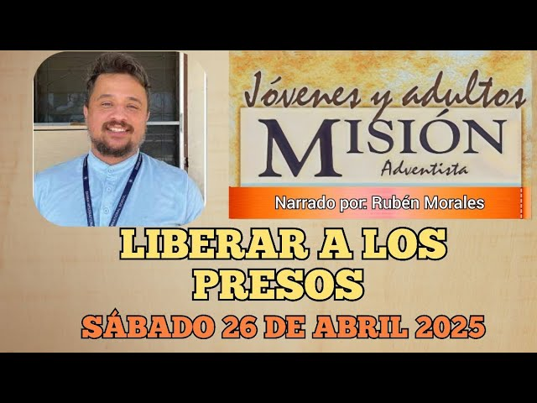
MISIONERO MUNDIAL

Slide 16

En la Iglesia Adventista del Séptimo Día, un ejemplo notable de alguien que, a pesar de sus
limitaciones, tuvo un impacto significativo es George W. Branson. Branson fue un prominente líder
y misionero adventista que, aunque enfrentó dificultades de salud, contribuyó de manera importante
a la obra de la Iglesia a través de su trabajo misionero y su liderazgo en la educación adventista.
En la Iglesia Adventista del Séptimo Día, un ejemplo notable de alguien que, a pesar de sus
limitaciones, tuvo un impacto significativo es George W. Branson. Branson fue un prominente líder
y misionero adventista que, aunque enfrentó dificultades de salud, contribuyó de manera importante
a la obra de la Iglesia a través de su trabajo misionero y su liderazgo en la educación adventista.

Slide 17
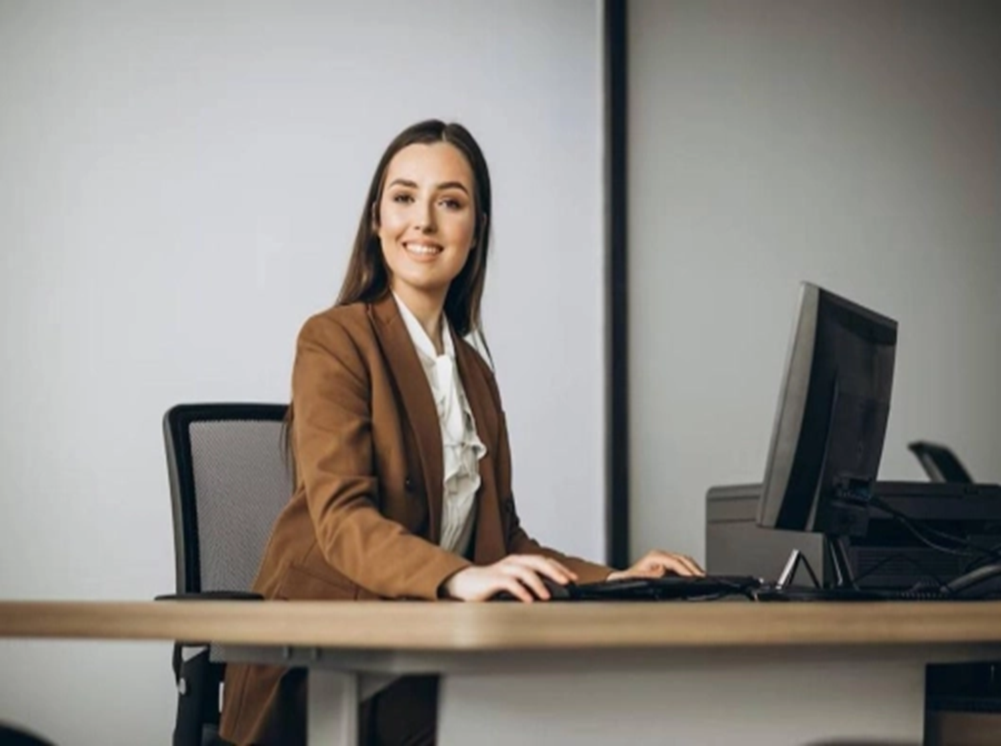
INFORME
SECRETARIAL

Slide 18

La integración no se trata solo de hacer que las personas se sientan bienvenidas; se trata de garantizar
que puedan participar plenamente en la vida de la iglesia. Esto significa ofrecer oportunidades para
que las personas con discapacidades sirvan en ministerios, participen en grupos pequeños,
contribuyan con sus dones y talentos, y sean escuchadas en las decisiones que afectan a la comunidad.

Slide 19

Cada miembro de la iglesia tiene algo valioso que ofrecer, y al incluir a todos en la misión de la
iglesia, enriquecemos nuestra experiencia colectiva de fe.

Slide 20
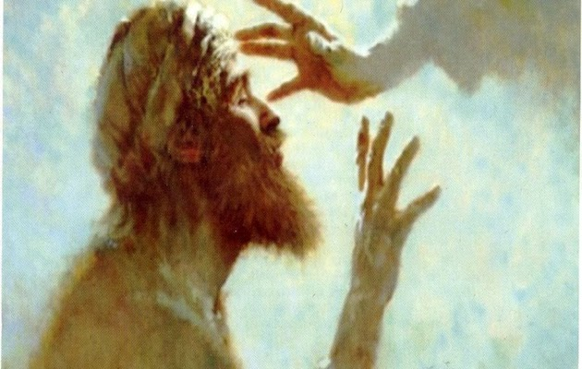
Jesús fue inclusivo con Bartimeo al manifestar tres aspectos claves para la inclusión:
X• Escucha activa: Jesús no ignora a Bartimeo, a pesar de que muchos lo hacen. Esto resalta la importancia de escuchar a quienes son a menudo silenciados.
X• Empoderamiento: Al preguntar qué necesita, Jesús le da a Bartimeo la oportunidad de expresar sus deseos y necesidades, reconociéndolo como una persona con voz.
X• Restauración: La sanación de Bartimeo no solo le devuelve la vista, sino que también lo reintegra
a la comunidad, rompiendo barreras sociales.

Slide 21

HIMNO FINAL
Himno #248 “Que Mi vida entera esté”
Himno con Señas: https://youtu.be/7fpOc0m3ovM?si=eUdRwp0po3ZY-C9B

Slide 22
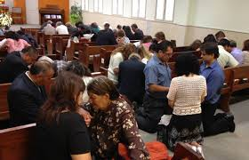
ORACIÓN FINAL
Concluir con una oración pidiendo que la iglesia sea un reflejo de la compasión y podamos ser parte
del Ministerio Adventista de Posibilidades(MAP).

Slide 23
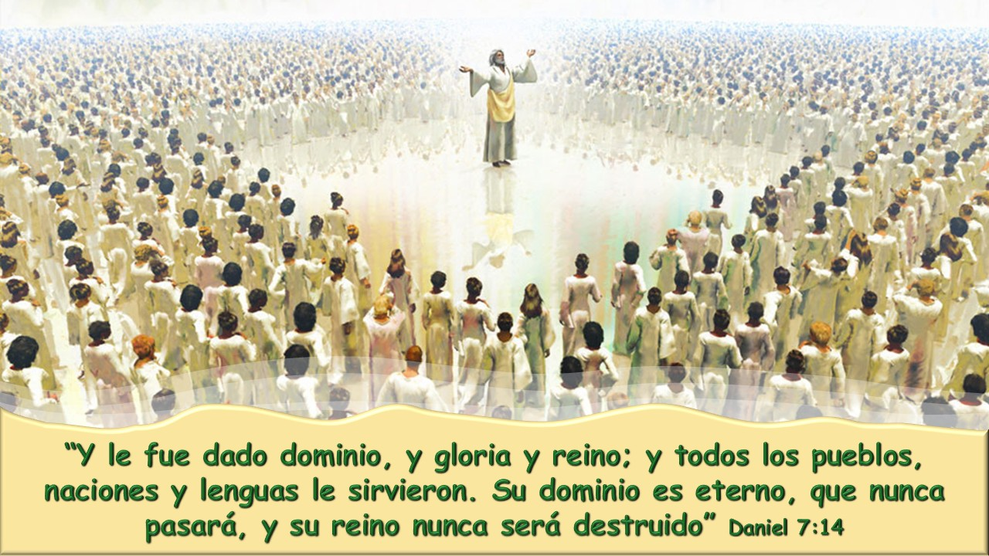
VERSÍCULO PARA MEMORIZAR

Slide 24
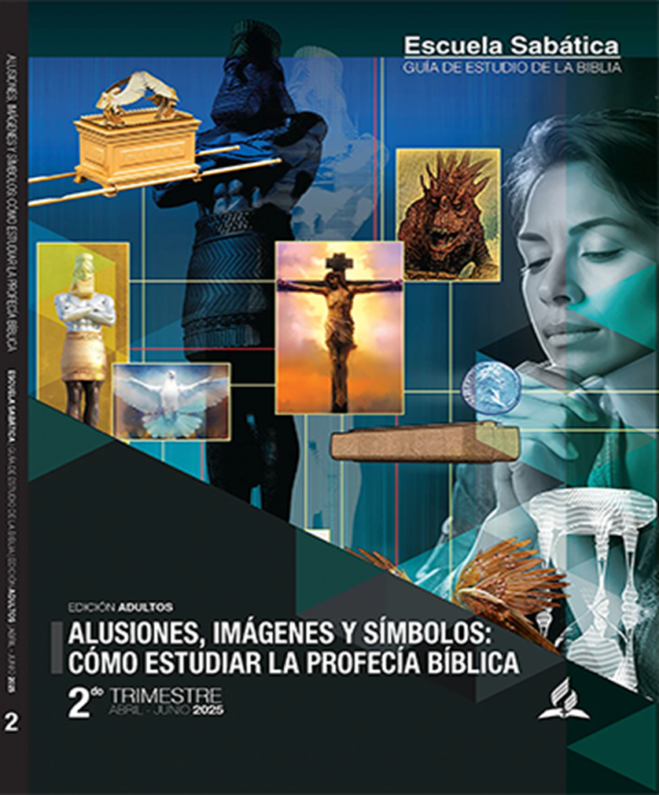
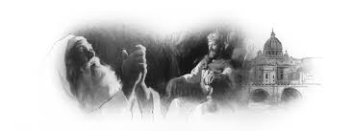
REPASO DE LA LECCIÓN # 4
LAS NACIONES –
PRIMERA PARTE

Slide 25
